Slide 1
PRISTATYMO PAVADINIMAS

Slide 2
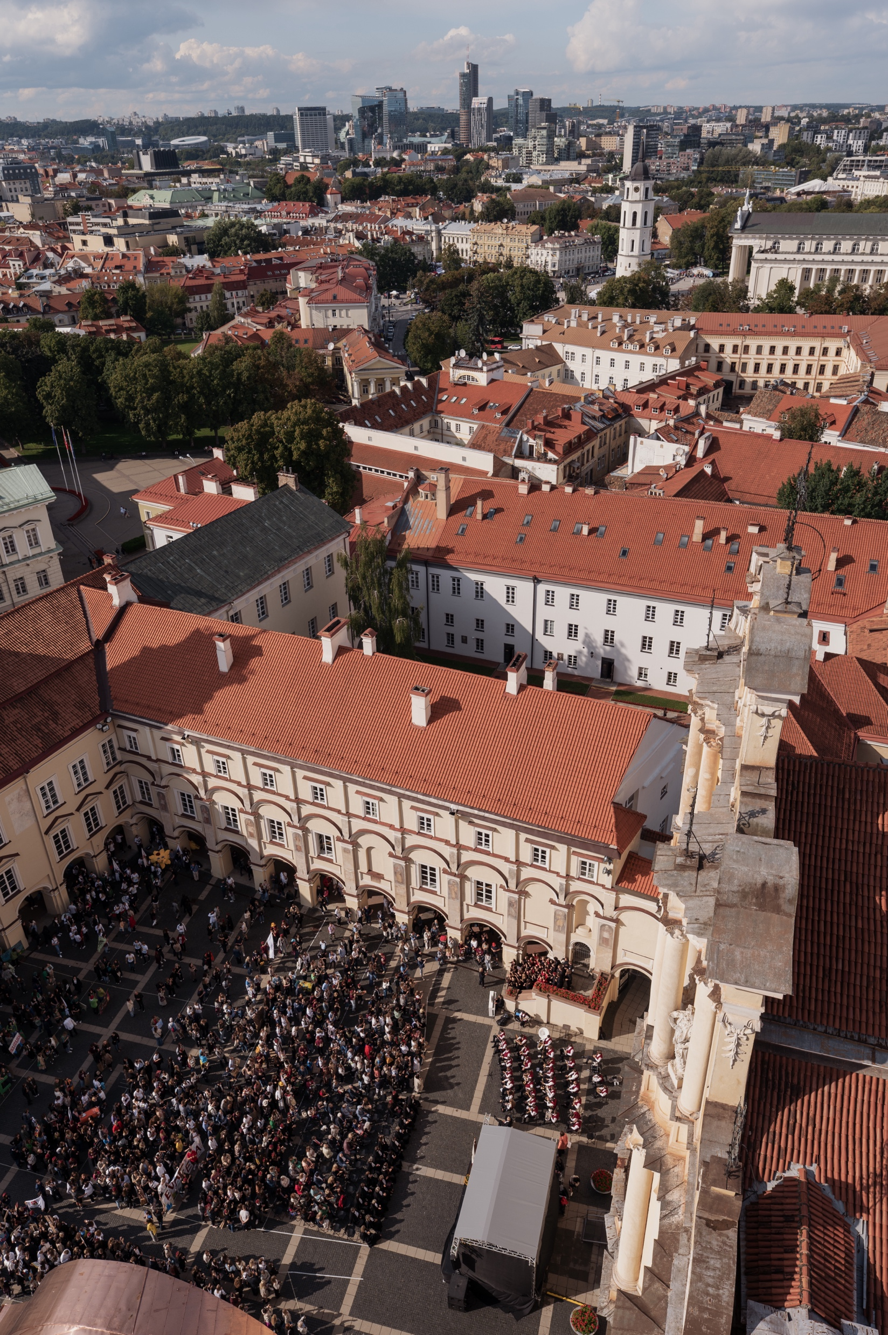
TURINYS​
Pirmas skyrius ​
Antras skyrius​
Trečias skyrius​

Slide 3
VIETA ​PAVADINIMUI ​
Aprašymas

Slide 4

Vieta pavadinimui
Aprašymas

Slide 5

VIETA ​
PAVADINIMUI
Aprašymas

Slide 6

SKYRIAUS PAVADINIMAS​

Slide 7
SKYRIAUS PAVADINIMAS​

Slide 8
SKYRIAUS PAVADINIMAS​

Slide 9
VIETA ​PAVADINIMUI​
Aprašymas

Slide 10

Pavyzdys​
Pavyzdys
Pavyzdys​

Slide 11
Pavyzdys ​
Pavyzdys
Pavyzdys

Slide 12
Vieta pavadinimui
Vieta pavadinimui
Vieta pavadinimui
Vieta pavadinimui​

Slide 13


Slide 14
Vieta pavadinimui

Slide 15
Lentelės

Slide 16
Lentelės
55%

Slide 17
Lentelės II

Slide 18
Lentelės II

Slide 19
Lentelės III

Slide 20
Schema

Slide 21
KONTAKTAI
Vardas Pavardė​
Pareigos​
+370 600 56 789​
vardas.pavarde@cr.vu.lt

